Slide 1
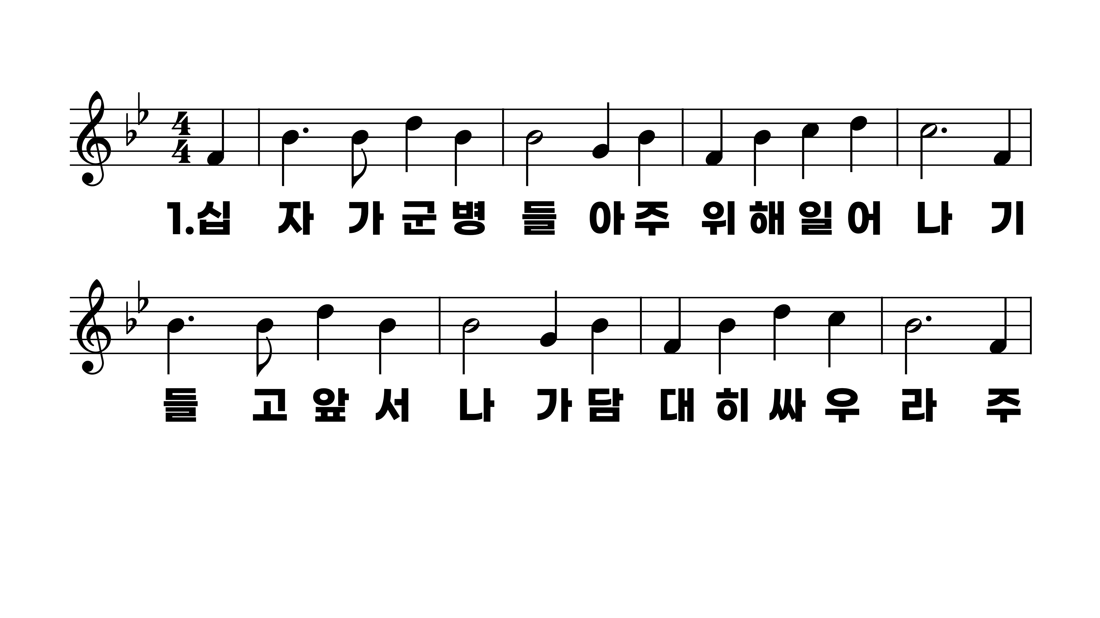
352장 십자가 군병들아
1.십자가군병
2.십자가군병
3.십자가군병
4.십자가군병

Slide 2
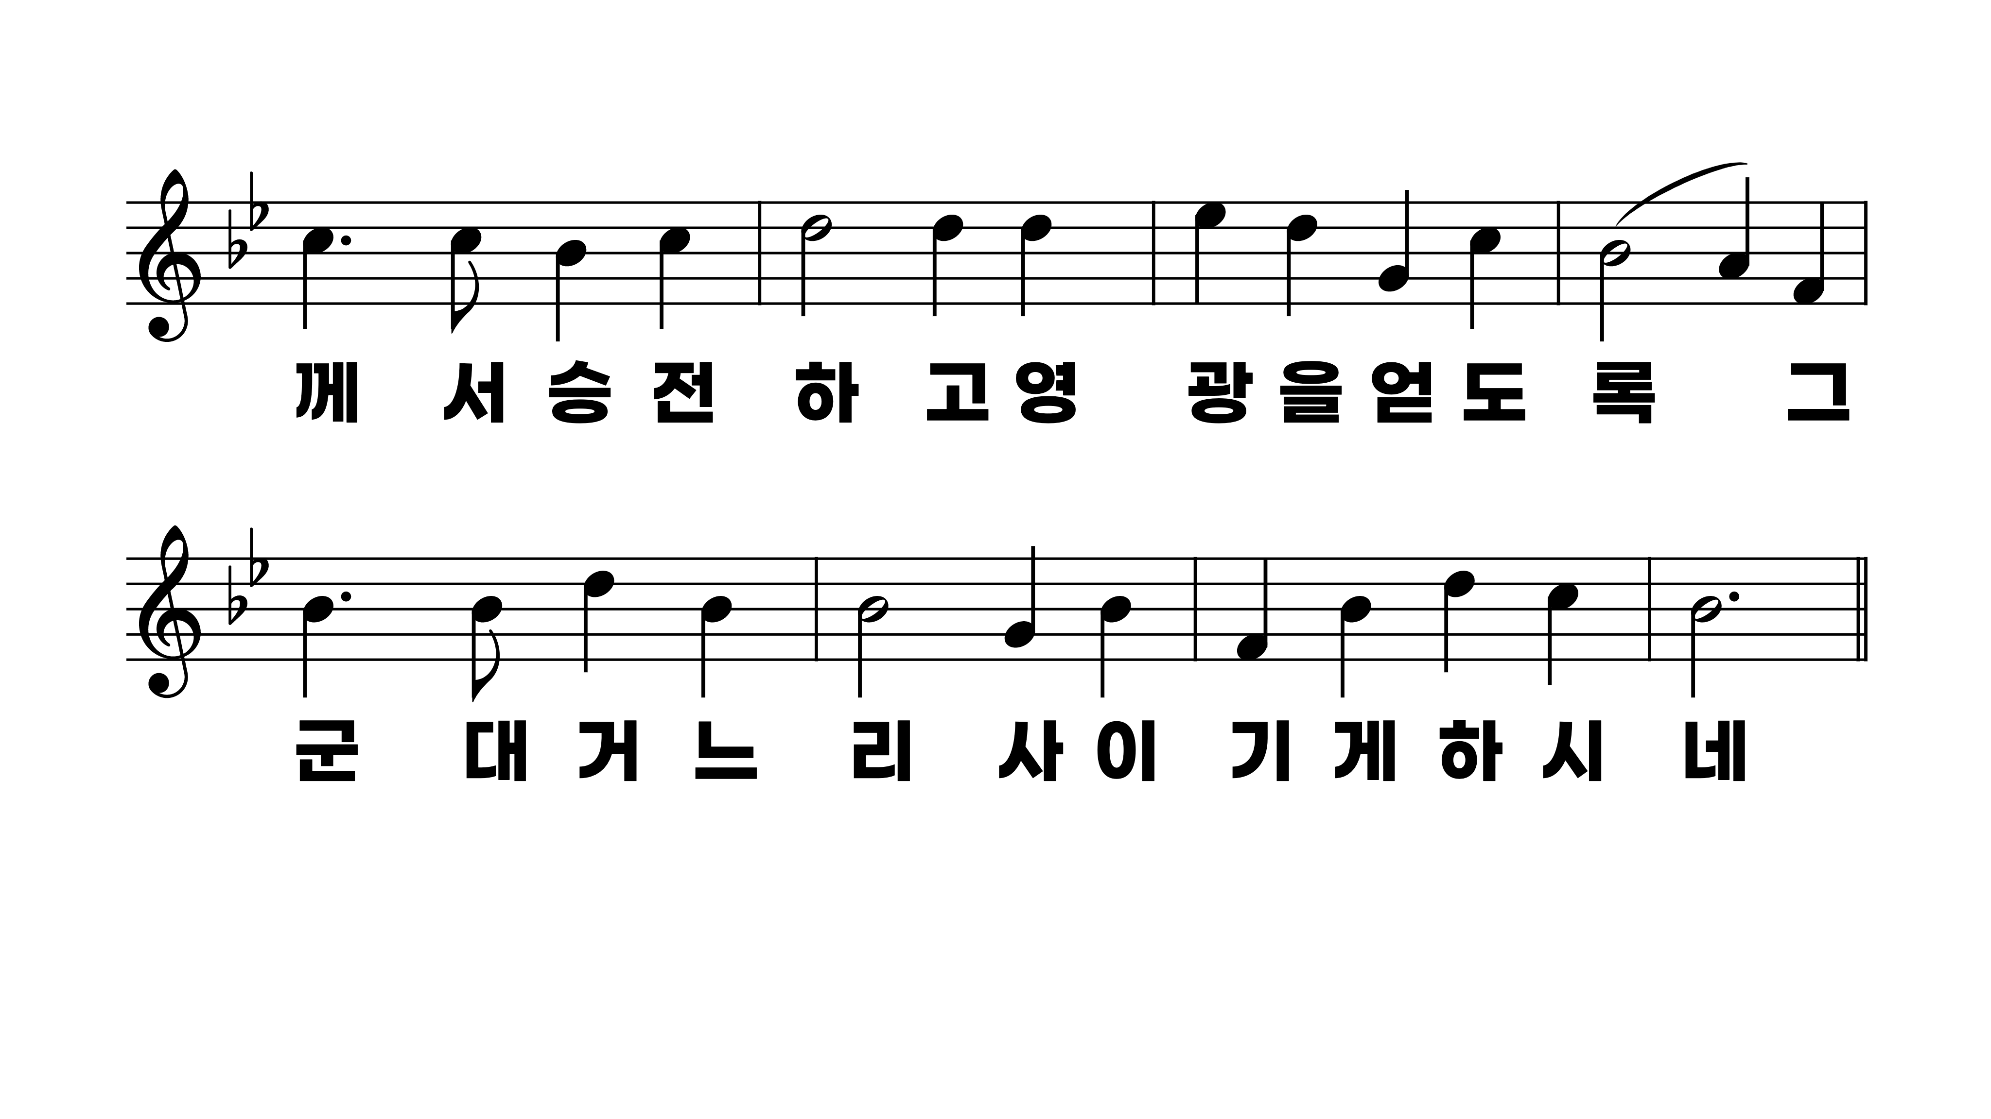
352장 십자가 군병들아
1.십자가군병
2.십자가군병
3.십자가군병
4.십자가군병

Slide 3
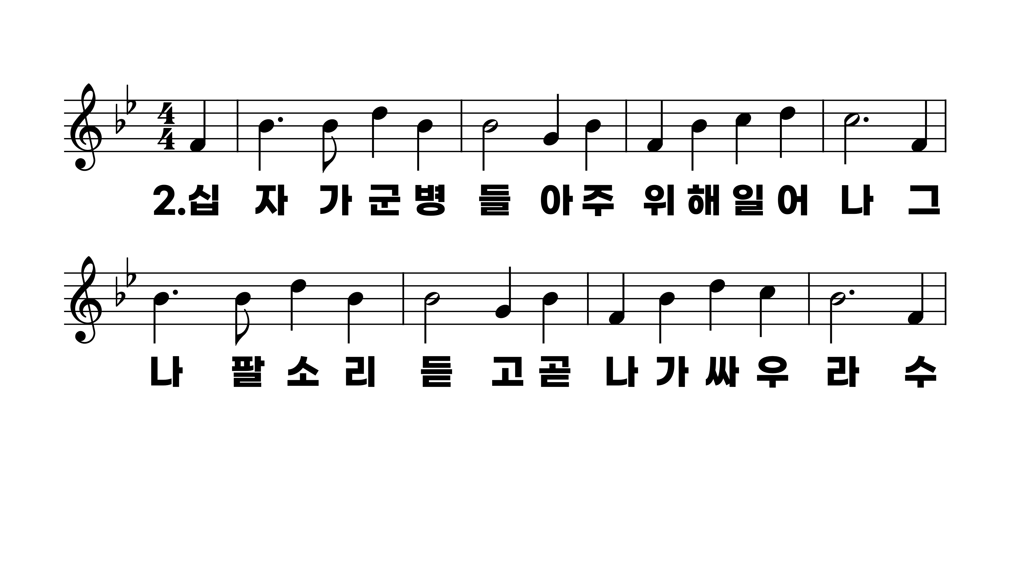
352장 십자가 군병들아
1.십자가군병
2.십자가군병
3.십자가군병
4.십자가군병

Slide 4
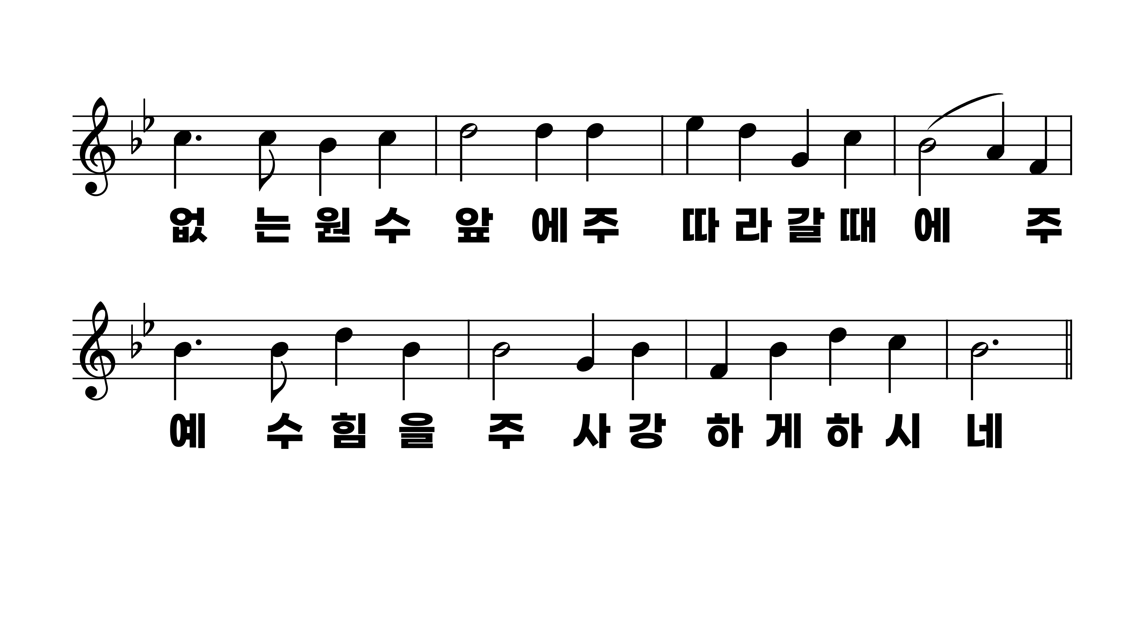
352장 십자가 군병들아
1.십자가군병
2.십자가군병
3.십자가군병
4.십자가군병

Slide 5
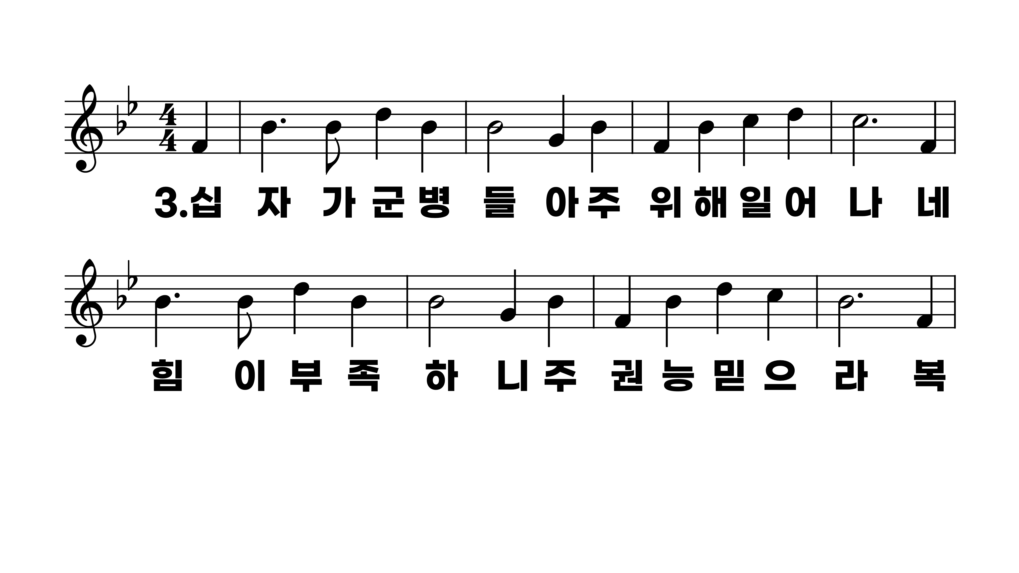
352장 십자가 군병들아
1.십자가군병
2.십자가군병
3.십자가군병
4.십자가군병

Slide 6
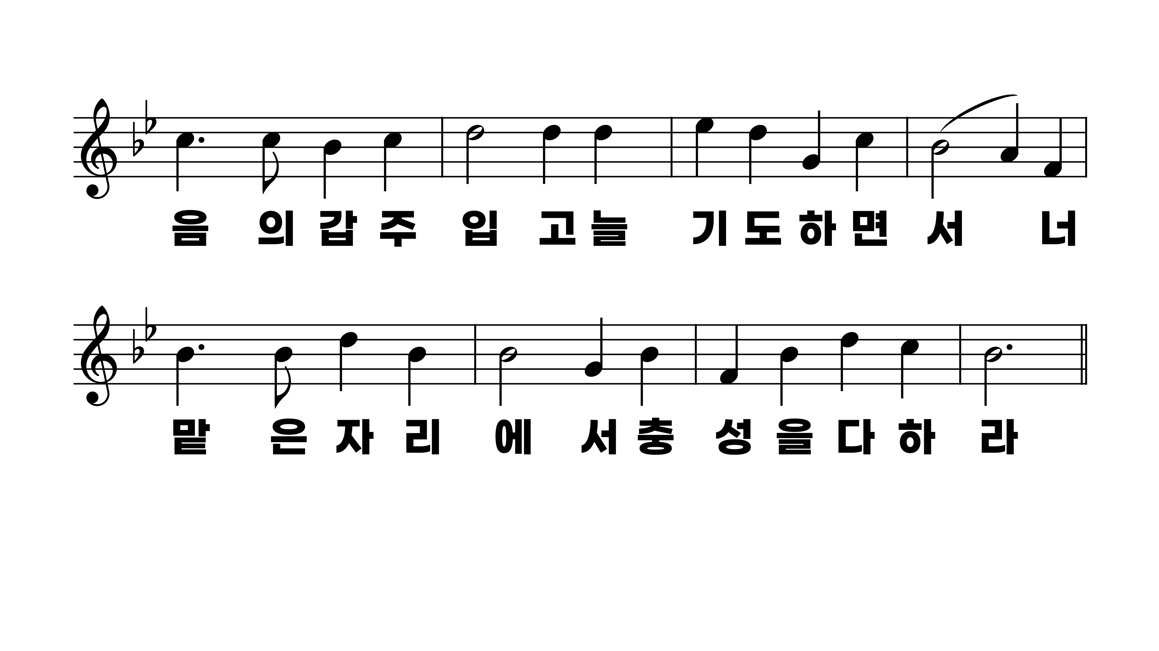
352장 십자가 군병들아
1.십자가군병
2.십자가군병
3.십자가군병
4.십자가군병

Slide 7
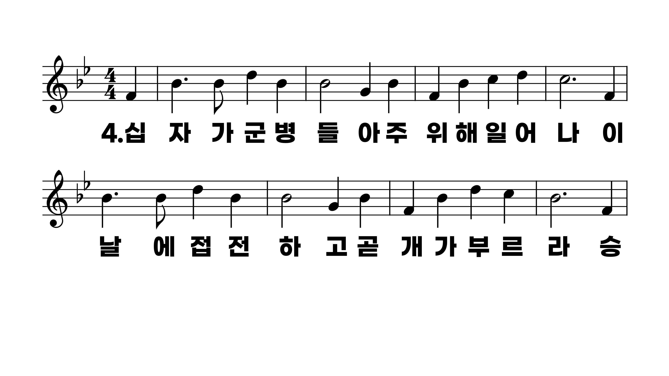
352장 십자가 군병들아
1.십자가군병
2.십자가군병
3.십자가군병
4.십자가군병

Slide 8
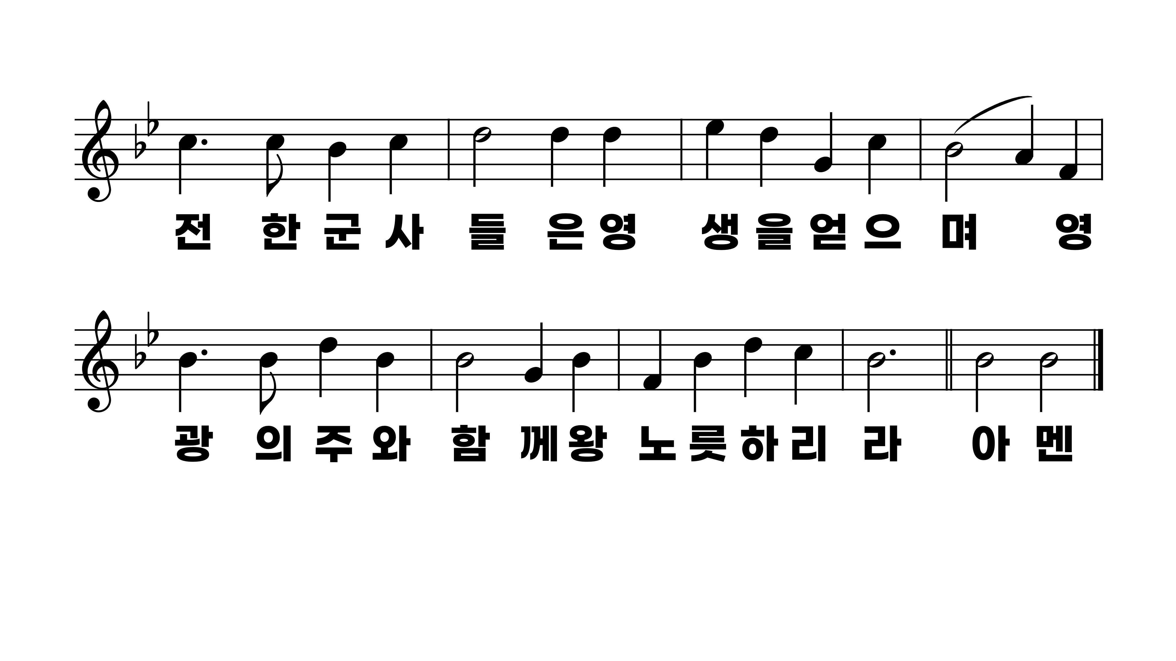
352장 십자가 군병들아
1.십자가군병
2.십자가군병
3.십자가군병
4.십자가군병

